Slide 1
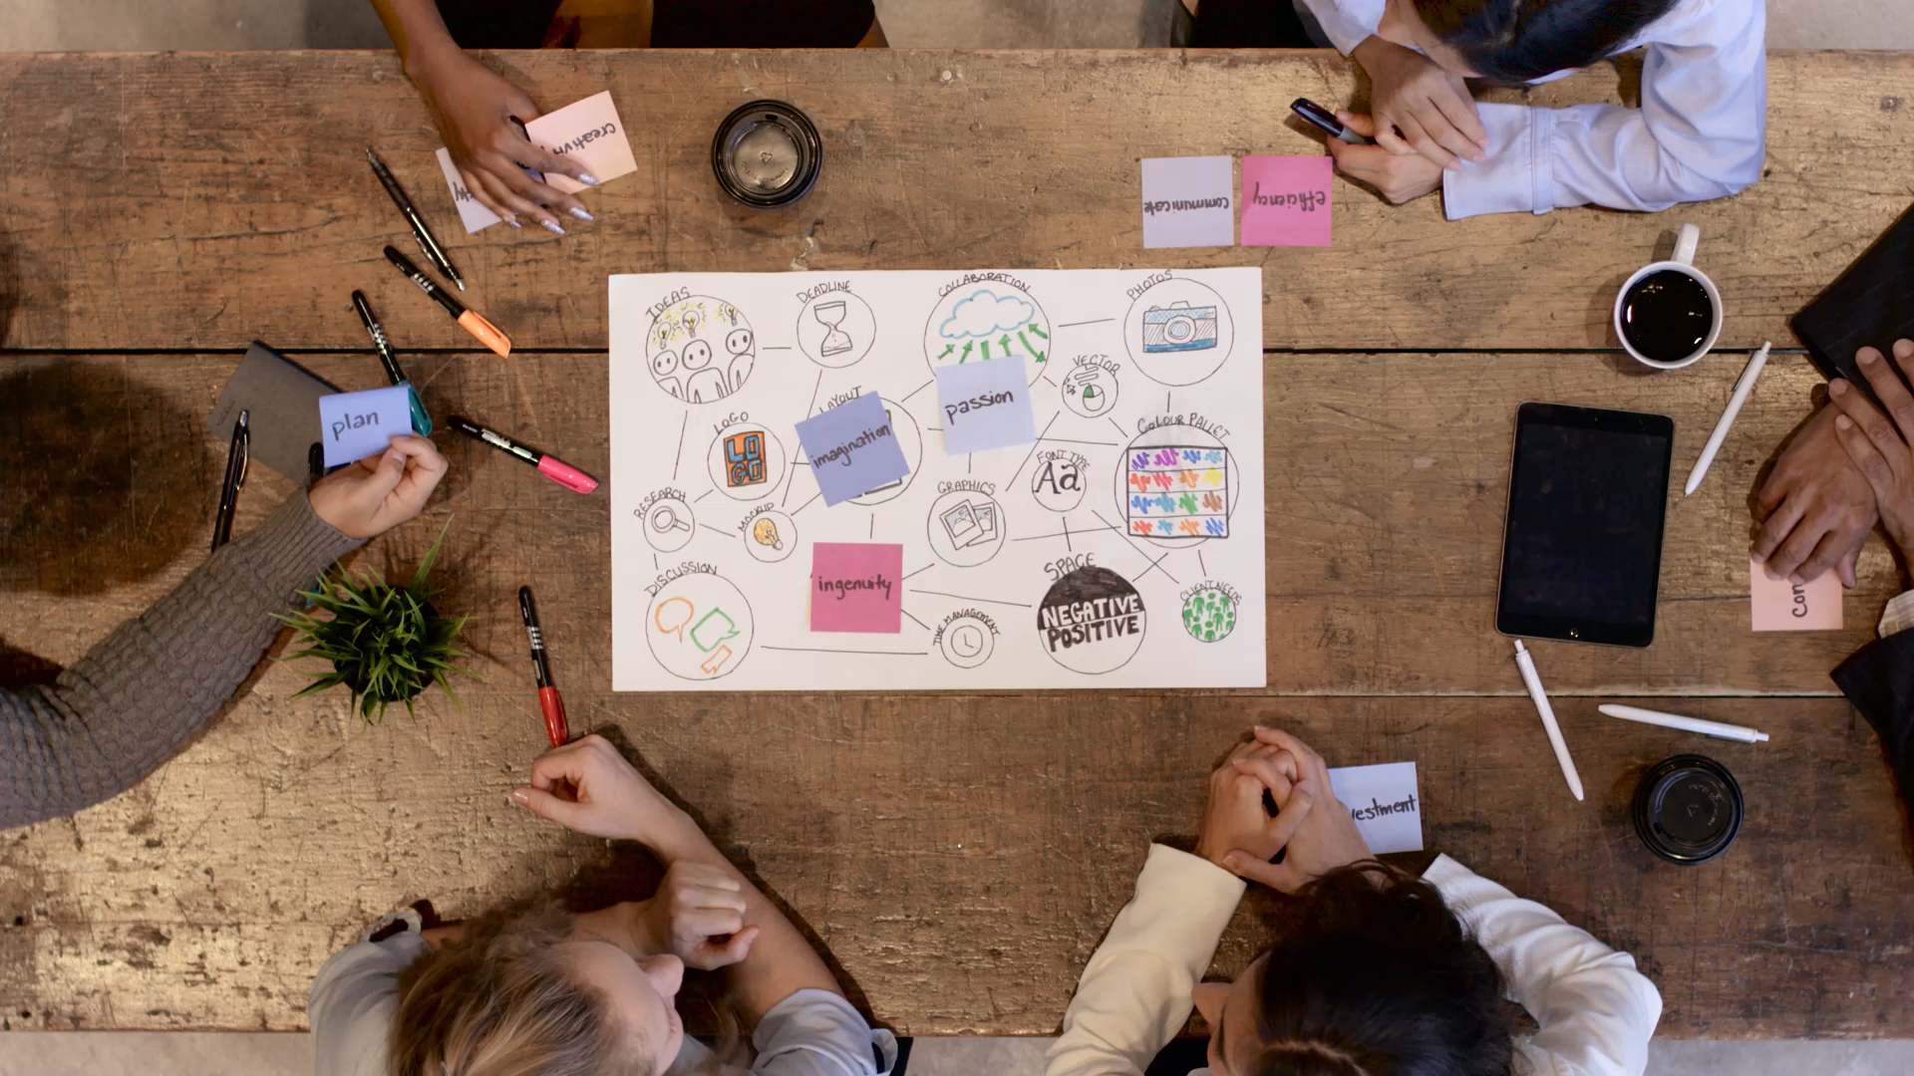
Teams og projekt opstart

Slide 2
Agenda
Gruppe kultur
Tuckmans 5 udviklingsfaser
Gruppe kontrakt
Lav gruppe kontrakt

Slide 3
Projekt livs cyklus
Define
Plan
Execute
Close out

Slide 4
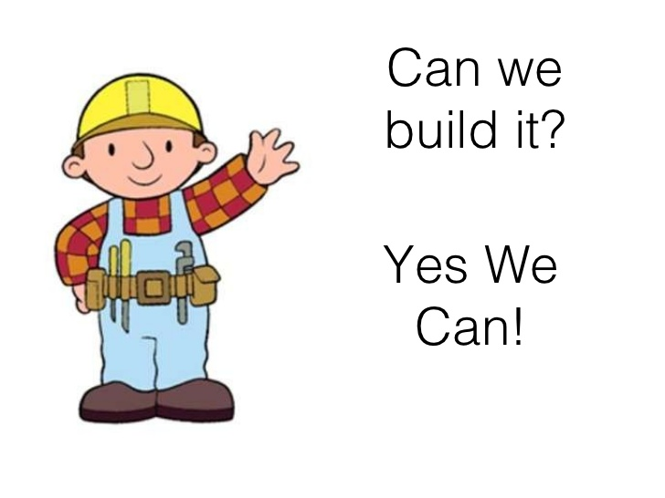
Define
Vi definere mål
Vi er enige om hvad der skal laves og om vi kan lave det

Slide 5
”Project teams make decisions day after day, often based on incomplete information. They do their best and when they are wrong they regroup, look at what they’ve learned, and make new decisions. That takes a special kind of team culture, a culture that fosters collaboration, trust, and resilience.”
(Verzuh 2021, 19)

Slide 6

Project team
Arbejder mod et mål
Er midlertidig

Slide 7
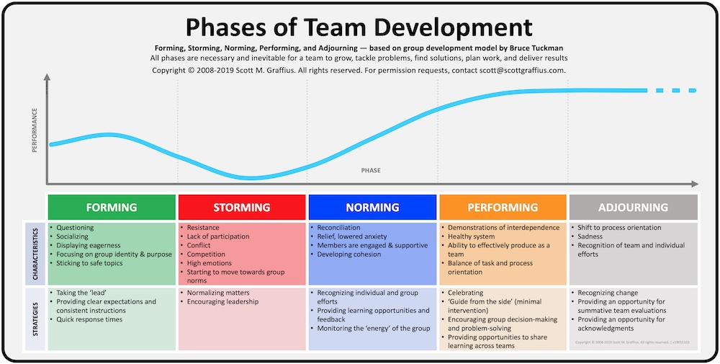

Slide 8
Opgave
Tænk over Tuckmans 5 faser inden for gruppe arbejde.
Har i oplevet dem alle før eller i nuværende gruppe.
Hvad blev gjort for at komme over storming ?
Hvornår kunne i mærke i var kommet i norming og måske performing ?

Slide 9
Gruppekontrakt

Slide 10
Hvad er det godt for ?
Forventningsafstemning
Opbyg en arbejdsstruktur og kultur
Husk at lave den som var i uvenner.
Vi forventer i har lavet reflektioner i om det
Brug det som værktøj
Godt til projektafsnit
Godt til at reflektionsafsnit tanker omkring processen

Slide 11
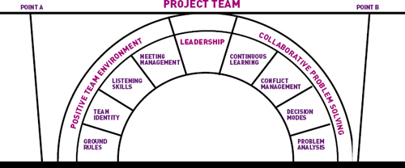
Project team

Slide 12
Opbyg en teamkultur
… Hvor vi opbygger tillid
… Der kan håndtere uenigheder om beslutninger og grundlaget
… Hvor det er trygt at være uenig
… Hvor vi følger de aftaler vi laver, selvom vi er uenige
… Hvor vi lytter aktivt, især når gruppen mangler motivation
… Der er resilient (Verzuh 2021, 20)

Slide 13
Målsætning
Hvad vil I gerne opnå?
Nogle bestemte færdigheder i vil opnå?
Hvad vil i have ud af projektet ?
Sæt et mål efter læring
Brug projekt initiation

Slide 14
Forventninger
Arbejdstimer ?
Hvordan kommunikerer vi ?
Snak om hvad i forventer af hinanden
Vær ærlig

Slide 15
Polices og processor
Arbejdsstruktur
Projektleder/ansvarsfordeling ?
Har vi altid en body ?
Hvordan evaluerer vi vores arbejde ?
Hvordan skaber vi rammer der får os i mål ?

Slide 16
Eksempel på konsekvenser
1. Konsekvens: Mind personen om at gruppe kontrakten ikke overholdes. Hold det konstruktivt og præcist.
2. Konsekvens: Der tages en gruppe møde om hvad der sker med personen. Der snakkes om hvorfor problemet opstår og om noget i kontrakt ikke længere er relevant eller noget som personen ikke kan stå indenfor. Snak om der skal ændres noget og hvordan problemet kan udbedres.
3.Konsekvens: Hvis problemet fortsætter og i nu overhovedet ikke kan enes og gruppen er klar til at fjerne et medlem. Her vil der blive snakket med underviser om det. Der vil her blive spurgt indtil hvad steps i har taget inden i 1 og 2. Har der været snakket om problemerne. Personen der smides ud vil blive laver en plan med underviserne om at de stadig kan gennemføre eksamen.

Slide 17
Opgave
Download Gruppe kontrakt og snak punkterne igennem.
Få skrevet det ned og så få mig til at kigge på det.

